Slide 1
Электрические аппараты защиты
Предохранители Автоматические выключатели Тепловые реле
УО «ГГПТЛ»
преподаватель Шандрак Валерий Павлович

Slide 2
ПРЕДОХРАНИТЕЛИ

Slide 3
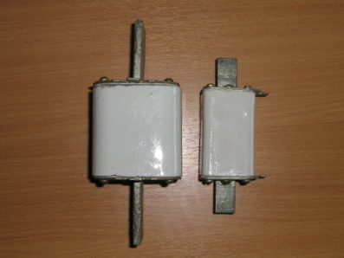
Предохранитель ПН-2

Slide 4
Предохранитель ПР-2

Slide 5
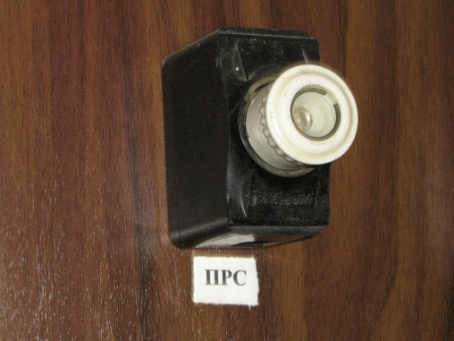
Предохранитель ПРС

Slide 6
Корпус

Slide 7
Плавкая вставка

Slide 8
Пластины

Slide 9
Кварцевый песок

Slide 10
АВТОМАТИЧЕСКИЕ ВЫКЛЮЧАТЕЛИ

Slide 11
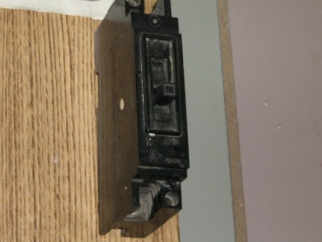
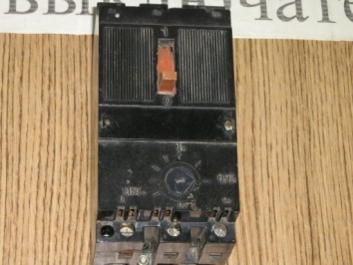
Общий вид

Slide 12
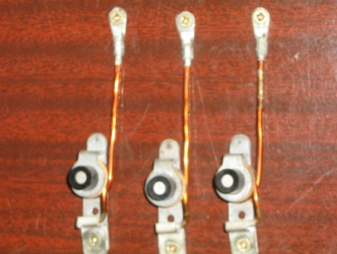
Электромагнитный расцепитель

Slide 13
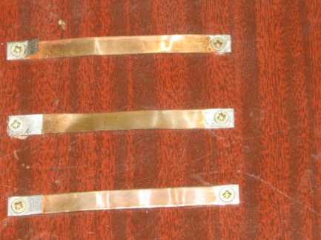
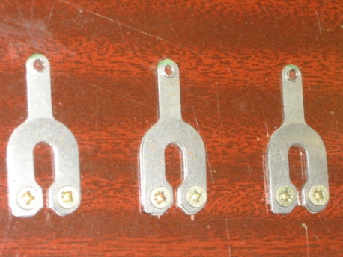
Тепловой расцепитель

Slide 14
Механизм свободного расцепления

Slide 15
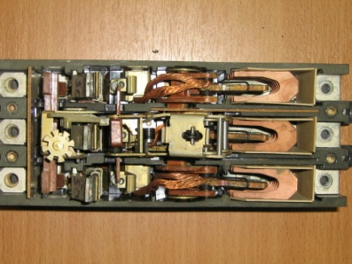
Дугогасительная камера

Slide 16
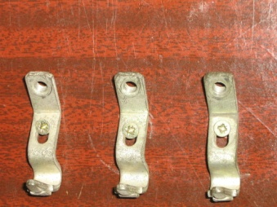
Контакты

Slide 17
ТЕПЛОВОЕ РЕЛЕ

Slide 18
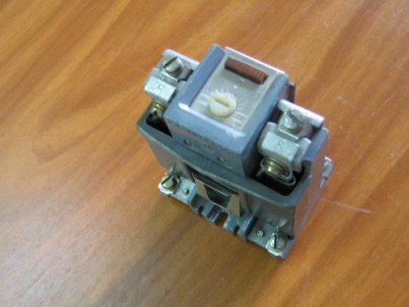
Тепловое реле ТРН

Slide 19
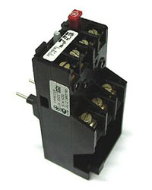
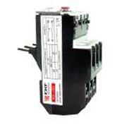
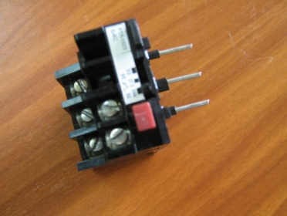
Тепловое реле РТЛ

Slide 20
Корпус

Slide 21
Нагревательный элемент

Slide 22
Биметаллическая пластина

Slide 23
Неподвижный контакт

Slide 24
Планка с подвижным контактом

Slide 25
Язычок

